Slide 1
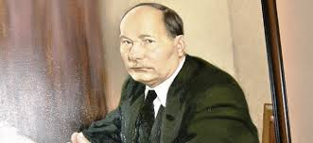
Жыццё і творчасць Якуба Коласа

Slide 2
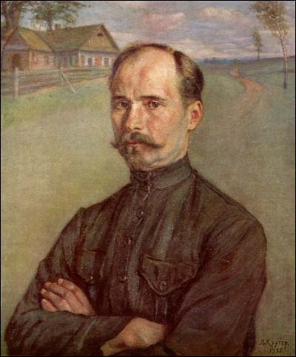
Якуб Колас — класік сусветнай і беларускай літаратуры, адзін
з заснавальнікаў новай беларускай літаратуры
і сучаснай літаратурнай мовы, народны паэт Беларусі. Выступаў як паэт, празаік, драматург, публіцыст, перакладчык, педагог, грамадскі дзеяч.

Slide 3
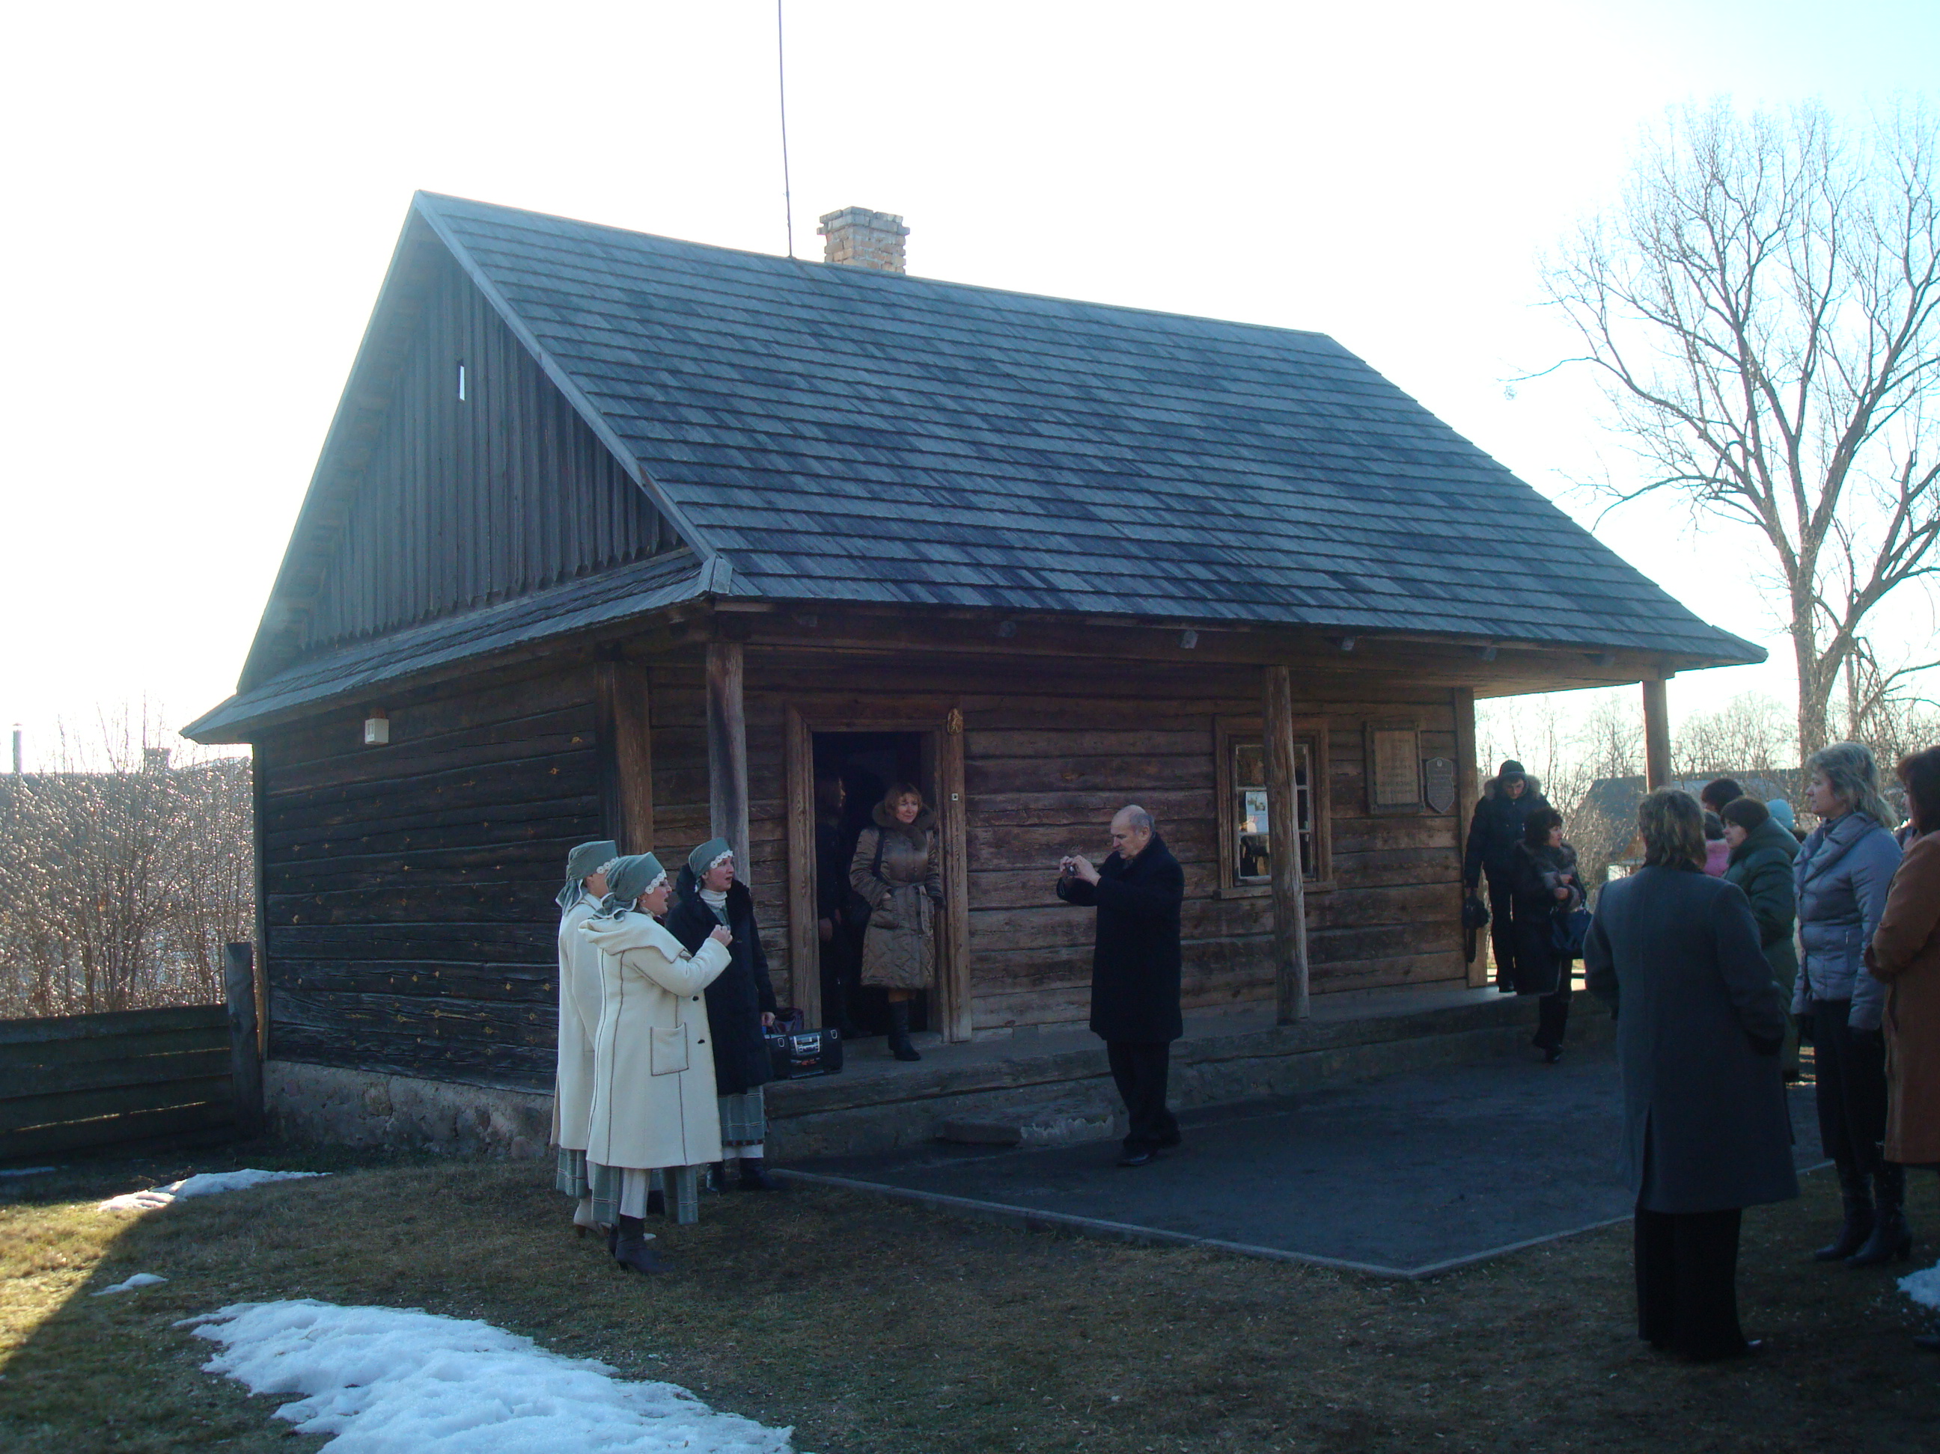
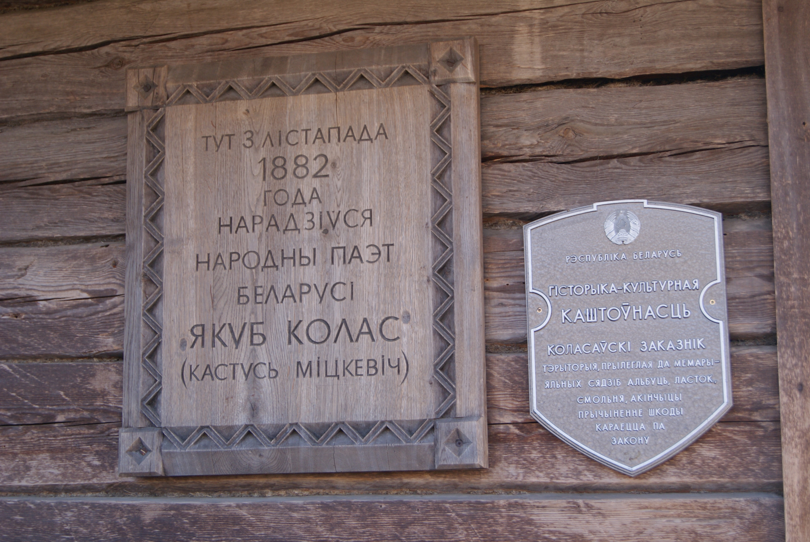
Сапраўднае імя Якуба Коласа — Канстанцін Міхайлавіч Міцкевіч. Ён нарадзіўся 3 лістапада 1882 г. у засценку Акінчыцы Мінскага павета Мінскай губерні, ахрышчаны ў праваслаўнай царкве. Бацькі — Міхаіл (Міхал) Казіміравіч і Ганна Юр’еўна (з роду Лёсікаў) паходзілі з сялян вёскі Мікалаеўшчына

Slide 4
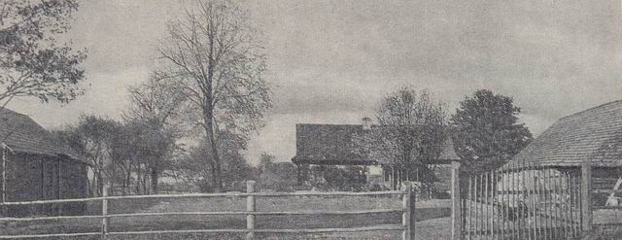
У 1891 годзе Міхаіл Казіміравіч
з сям’ёй пераязджае ў леснічоўку Альбуць. У Альбуці Якуб Колас вучыўся дома ў так званага “дарэктара”. Пазней “дарэктар” (Іван Васільевіч Міцкевіч) стаў прафесійным настаўнікам.

Slide 5
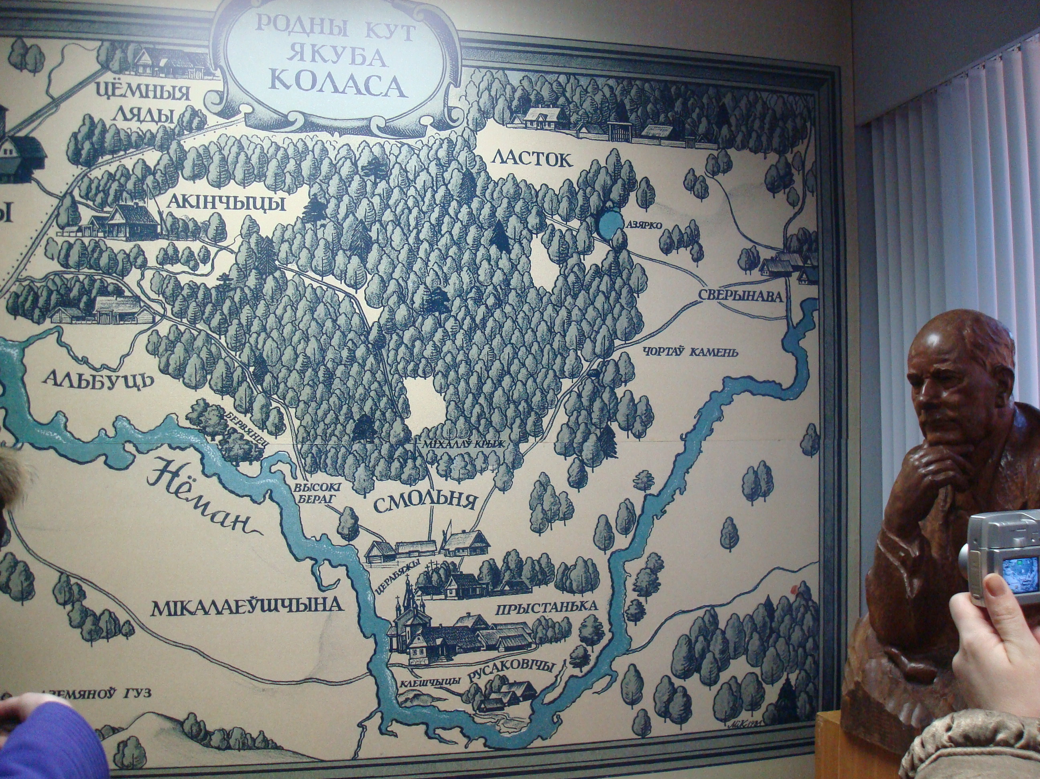
У 12 гадоў напісаў свой першы верш «Вясна», за што быў заахвочаны бацькам. У той жа час юны Міцкевіч упершыню пазнаёміўся з беларускай літаратурнай творчасцю (верш Янкі Лучыны «Стары ляснік»),
і гэта зрабіла на яго моцнае ўражанне.

Slide 6
У 1898 г. паступіў «на казённы кошт» у Нясвіжскую настаўніцкую семінарыю, якую закончыў у 1902 г. У час вучобы захапляўся мастацкай літаратурай. Складаў вершы
і байкі на рускай мове, збіраў матэрыялы па беларускай этнаграфіі, запісваў вусную народную творчасць. У гэты ж час пачаў ствараць вершы і празаічныя творы на беларускай мове.

Slide 7
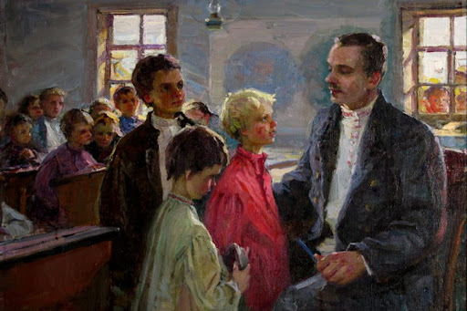
Пасля заканчэння семінарыі
ў 1902-1905 гг. малады настаўнік працаваў на Палессі ў вёсках Люсіна (цяпер Ганцавіцкі раён), Пінкавічы (цяпер Пінскі раён). Рабіў этнаграфічныя запісы, збіраў беларускі фальклор.
У гэты ж час ён пазнаёміўся
з нелегальнай рэвалюцыйнай літаратурай, праводзіў растлумачальныя гутаркі
з сялянамі.

Slide 8
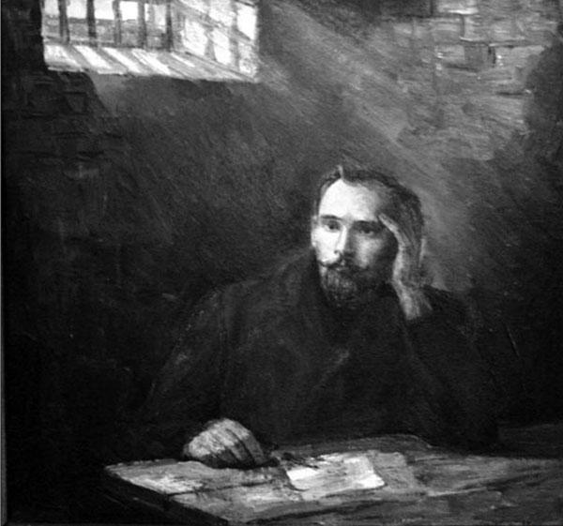
9-10 ліпеня 1906 г. ён прыняў актыўны ўдзел у нелегальным настаўніцкім з’ездзе, які адбыўся ў вёсцы Мікалаеўшчына. З’езд разагнала паліцыя, К. Міцкевіч
у ліку іншых быў пазбаўлены права працаваць настаўнікам.
15 верасня 1908 г. Якуб Колас засуджаны на 3 гады турэмнага зняволення

Slide 9
1 верасня 1906 г. у віленскай беларускамоўнай газеце «Наша доля» з’явіўся верш — «Наш родны край», у якім аўтар называў родную зямлю «беднай старонкай», «забытым Богам краем». Гэта першы надрукаваны твор паэта.
Тут упершыню быў выкарыстаны псеўданім Якуб Колас (надалей ужываліся таксама псеўданімы Тарас Гушча, Карусь Лапаць,
К. Адзінокі і іншыя).

Slide 10
У 1910 г. у Вільні надрукаваны першы зборнік вершаў «Песні жальбы», дзе паэтызуецца вобраз беларуса-мужыка, які нягледзячы на цяжкія сацыяльныя ўмовы, верыць
у адраджэнне роднага краю, апавядае пра свой бяспраўны лёс, але пры гэтым мае пачуццё ўласнай годнасці, выказвае імкненне да лепшай долі.

Slide 11
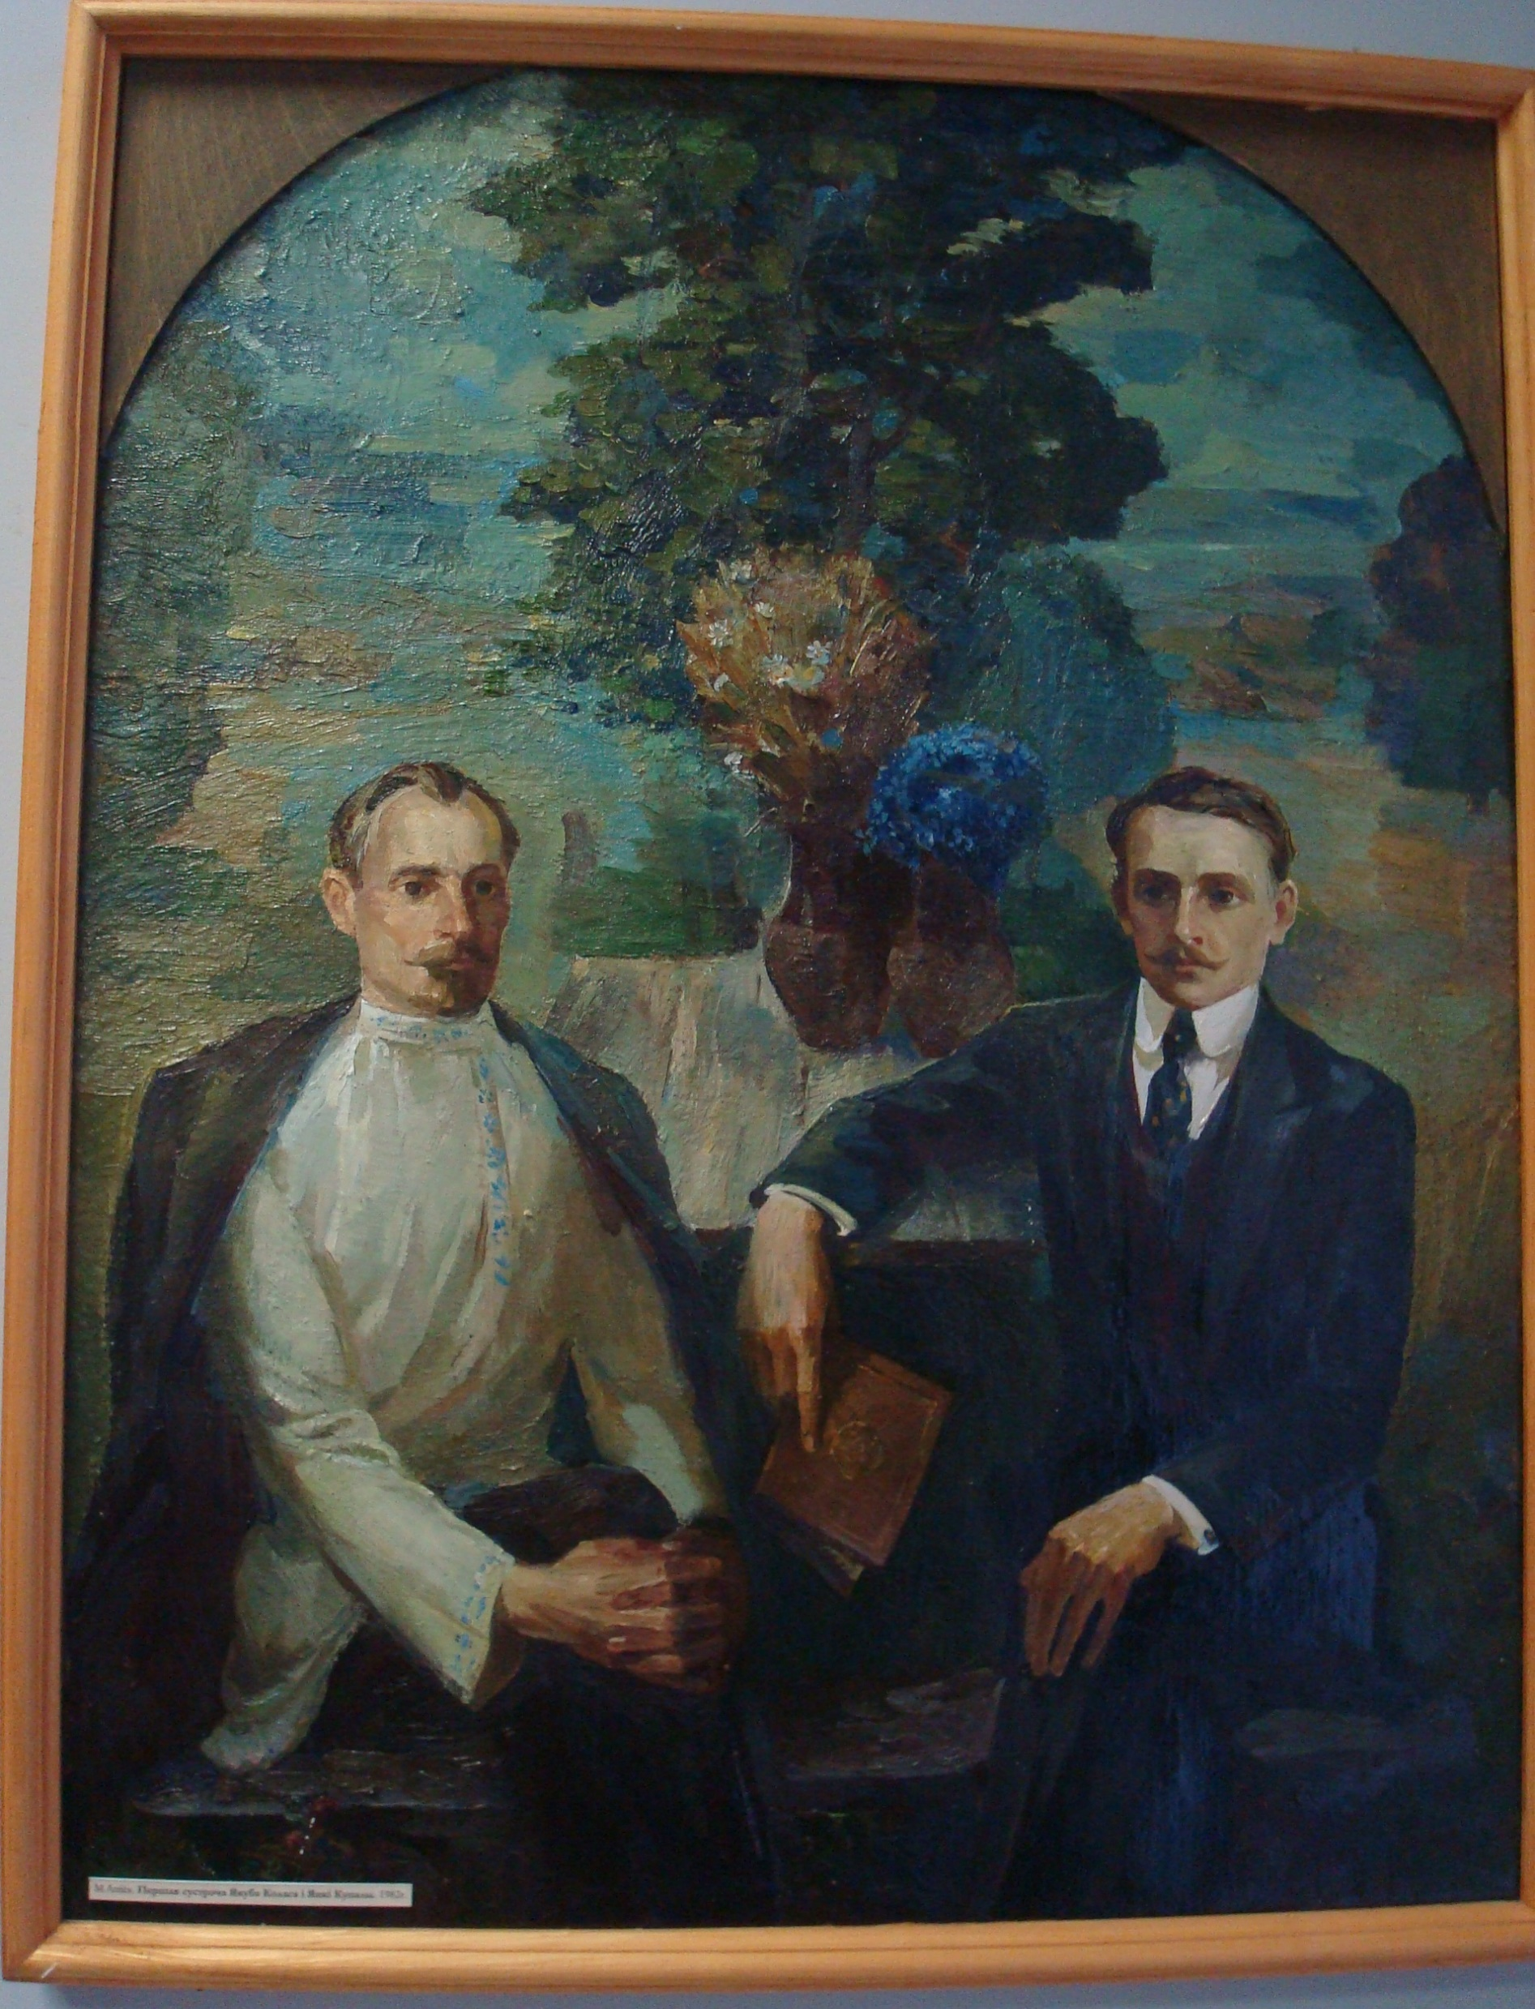
Пасля выхаду з турмы
з верасня 1911 г. па 1914 г. Якуб Колас займаўся настаўніцкай працай.
У жніўні 1912 г. на хутары Смольня, каля вёскі Мікалаеўшчына, адбылася яго першая сустрэча з Янкам Купалам, якая паклала пачатак іх сяброўству.

Slide 12
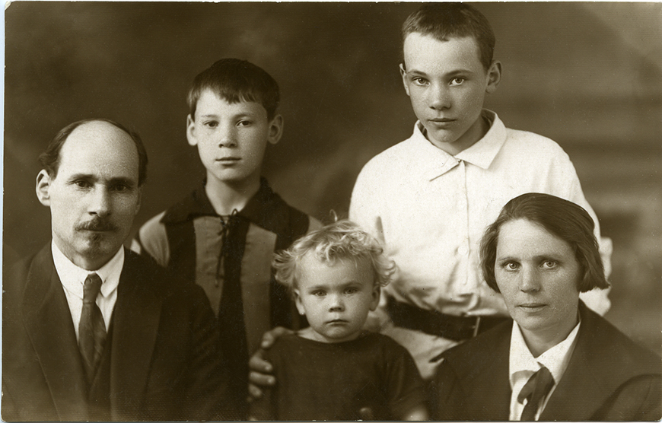
У чэрвені 1913 г. Канстанцін Міцкевіч узяў шлюб з настаўніцай пінскай чыгуначнай школы Марыяй Дзмітрыеўнай Каменскай,
з якой яны пражылі разам больш за 30 гадоў, мелі трох сыноў.

Slide 13
У 1912 г. у Вільні выходзіць яго зборнік «Апавяданні», у 1913 г.
у Санкт-Пецярбургу асобнымі выданнямі апавяданні «Нёманаў дар», «Тоўстае палена», зборнік вершаваных апавяданняў «Прапаў чалавек». Галоўная тэма гэтых твораў — жыццё беларускага сялянства, адпаведна галоўны герой — жыхар вёскі з яго клопатамі, звычаямі, норавамі.

Slide 14
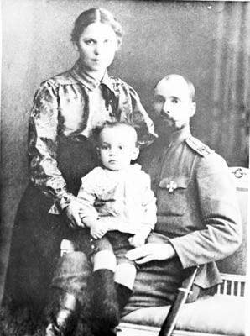
Падчас Першай сусветнай вайны у 1915 г. у сувязі з набліжэннем фронту Якуб Колас разам з сям’ёй эвакуіраваўся ў Маскоўскую губерню, дзе быў мабілізаваны на вайсковую службу.

Slide 15
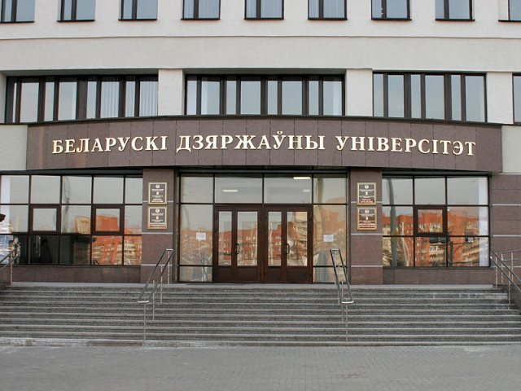
У маі 1921 года Якуб Колас пераязджае ў Мінск і становіцца выкладчыкам Мінскага педагагічнага каледжа
і Беларускага дзяржаўнага ўніверсітэта

Slide 16
У 1921 г. у Коўне выйшаў зборнік апавяданняў «Казкі жыцця». У гэтых творах у алегарычнай форме выкладзены погляды на гісторыю
і жыццёвую філасофію беларусаў як нацыі, іх месца сярод народаў-суседзяў, закрануты важныя сацыяльна-палітычныя і маральна-этычныя праблемы, паказана імкненне чалавека да пазнання таямніц прыроды і быцця.

Slide 17
У 1923 г. у Мінску выйшла асобным выданнем паэма «Новая зямля».
Гэты твор з’яўляецца мастацкай энцыклапедыяй жыцця беларускага сялянства на рубяжы стагоддзяў.
Аўтар апаэтызаваў духоўнае багацце
і маральную веліч працоўнага чалавека, яго адвечную мару быць гаспадаром
на ўласнай зямлі.
У творы яскрава апісаны быт народа, выведзены тыповыя беларускія характары, цудоўныя замалёўкі беларускай прыроды

Slide 18
У 1925 г. у часопісе «Полымя» апублікавана трэцяя рэдакцыя паэмы «Сымон-музыка». У гэтым творы асвятляецца роля мастака і мастацтва
ў жыцці народа

Slide 19
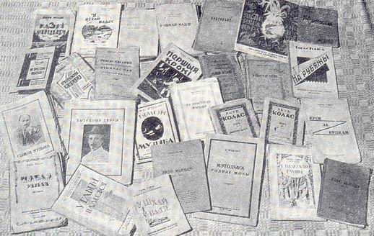
У 1926 годзе за выдатныя заслугі ў развіцці літаратуры
Я. Коласу прысвоена званне народнага паэта Беларусі.

Slide 20
У творчасці Коласа 1930-х гг. прысутнічае і тэма калектывізацыі.
У 1940 г. пачаў пісаць паэму «Рыбакова хата» пра жыццё працоўных Заходняй Беларусі ў складзе Польскай дзяржавы, іх барацьбу за свае правы. У гэты перыяд Колас плённа працаваў у галіне перакладу з рускай, украінскай, польскай моў («Палтава» А. Пушкіна, некаторыя творы М. Лермантава, А. Міцкевіча, Т. Шаўчэнкі і інш.).

Slide 21
У час Вялікай Айчыннай вайны паэт жыў пад Масквой у Клязьме, Ташкенце, Маскве.
У вершах, паэмах, публіцыстычных артыкулах перыяду Вялікай Айчыннай вайны ён услаўляў патрыятызм, гераізм савецкіх людзей.
У канцы 1944 г. вярнуўся
ў Мінск.

Slide 22
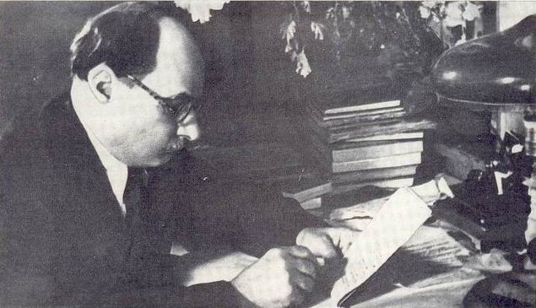
Пасля вайны Якуб Колас зноў вярнуўся
да грамадскай і літаратурнай працы

Slide 23
У 1954 г. завершана аповесць «На ростанях», у якой апісаны падзеі 1906-1911 гг. Яна стала 3-й, апошняй (разам з дзвюма папярэднімі — «У палескай глушы», «У глыбі Палесся»), часткай аднайменнай трылогіі. Трылогія — адзін з першых беларускіх раманаў.

Slide 24
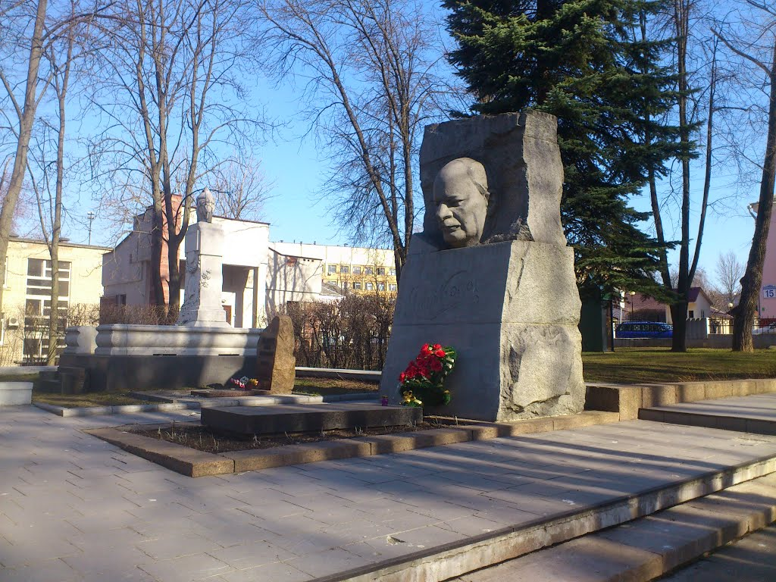
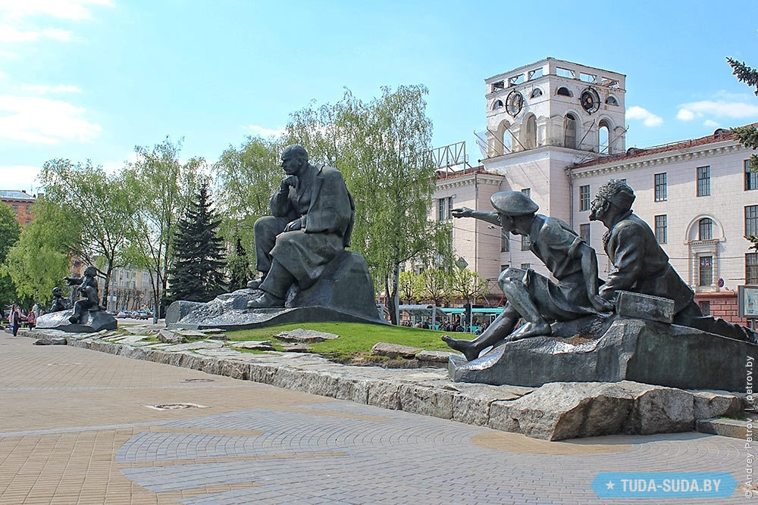
13 жніўня 1956 г. Якуб Колас памёр за сваім рабочым сталом. Пахаваны ў Мінску на Вайсковых могілках.

